Slide 1


Chào mừng thầy cô ĐẾN DỰ tiết học
PHÒNG GIÁO DỤC VÀ ĐÀO TẠO HUYỆN AN LÃO
⁂TRƯỜNG TIỂU HỌC AN THẮNG⁂
MÔN: TỰ NHIÊN VÀ XÃ HỘI
Lớp: 2B
Giáo viên: Hoàng Thị Thu Phương

Slide 2




Khởi động

Slide 3

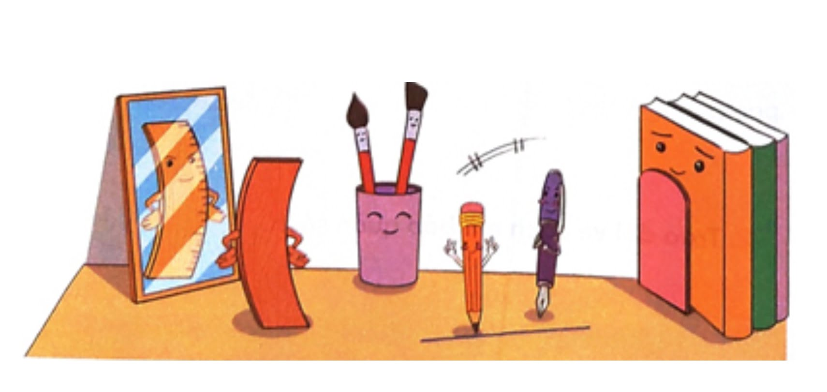
Tiết trước, các em đã học bài gì?
ÔN BÀI CŨ
Nhắc lại bài học em rút ra từ câu chuyện đó?
LUYỆN TUẦN 9
(TIẾT 2)
Chuyện của thước kẻ

Slide 4


Câu 1: Câu nào dưới đây dùng đúng dấu phẩy?
 | 1. Mẹ mua cho em, cặp sách, thước kẻ và bút chì màu.
 | 2. Mẹ mua, cho em cặp sách, thước kẻ và bút chì màu.
 | 3. Mẹ mua cho em cặp sách, thước kẻ và bút chì màu.
 | 1. Mẹ mua cho em, cặp sách, thước kẻ và bút chì màu.
 | 2. Mẹ mua, cho em cặp sách, thước kẻ và bút chì màu.
x | 3. Mẹ mua cho em cặp sách, thước kẻ và bút chì màu.
,
và

Slide 5

Câu 2: Tìm trong bài « Chuyện của thước kẻ » 3 từ ngữ cho mỗi nhóm.
Từ chỉ sự vật
Từ chỉ hoạt động
Từ chỉ đặc điểm
Từ chỉ sự vật | - Thước kẻ, hình vẽ, bãi cỏ
Từ chỉ hoạt động | - Soi, nhặt, uốn,.....
Từ chỉ đặc điểm | - Thẳng tắp, giỏi, chăm chỉ,....
Từ chỉ sự vật | - Là các từ chỉ người, đồ vật, động vật, thực vật, hiện tượng
Từ chỉ hoạt động | - Từ chỉ hành động, trạng thái của sự vật,...
Từ chỉ đặc điểm | - Từ chỉ hình dáng - kích thước, màu sắc, mùi vị, tính chất, tính cách.
Các từ như thế nào được gọi là từ chỉ sự vật?
Khi nào ta dùng từ chỉ hoạt động?
Từ chỉ đặc điểm gồm những từ chỉ gì?

Slide 6



Câu 3: Viết 1-2 câu nói về đặc điểm nổi bật của thước kẻ (hoặc bút mực, bút chì).
- ............
hoặc

Slide 7

Trò chơi
‘‘TRUYỀN ĐIỆN’’
‘‘Tìm từ chỉ đặc điểm’’

Slide 8










CỦNG CỐ
DẶN DÒ

Slide 9


